Slide 1
往来单位
成都冠唐科技有限公司

Slide 2
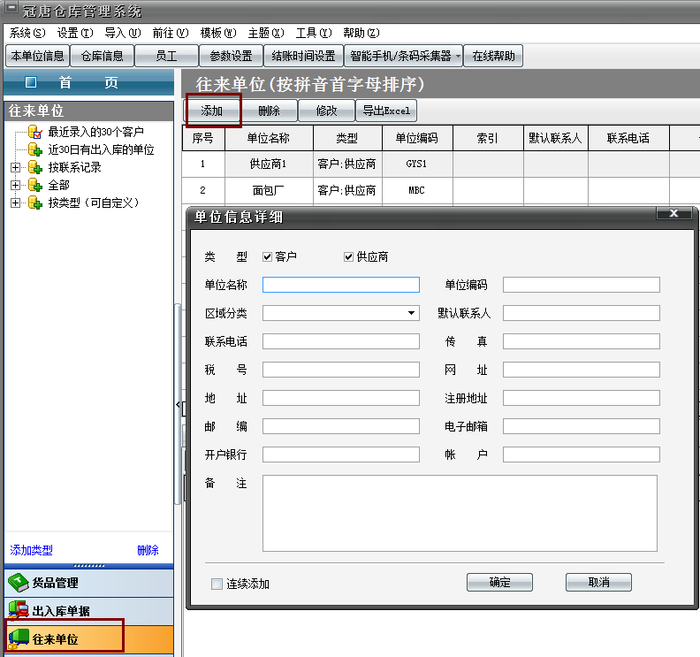
往来单位全图

Slide 3
目录
1、添加往来单位基本信息
2、添加往来单位联系记录、联系人信息
3、快捷操作

Slide 4
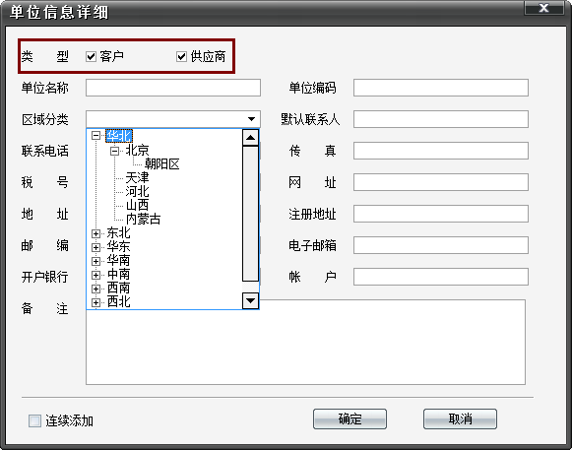
1、添加往来单位基本信息
选择单位类型
选择区域分类（区域分类可自己定义）

Slide 5
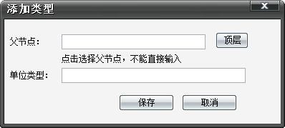
1、添加往来单位基本信息
添加成功后可以通过类型检索单位信息
选中类型可以删除

Slide 6
2、添加往来单位联系记录、联系人信息
添加联系记录时“编辑”按钮会变为“结束编辑”按钮，添加成功后点击“结束编辑”就无法修改联系记录了，点击“编辑”可再次修改
联系人信息的添加同上，此处的联系人指上面的对方联系人

Slide 7
3、快捷操作
温馨提示：选中单个往来单位信息，可在下面直接添加、查看、修改、删除出入库单以及订单，
查看出入库，订单明细。
第一步选中一个单位
此处可以查看订单记录，并且可以快捷出入库，添加采购单和销售单

Slide 8
3、快捷操作
此处可以查看订单明细，并且可以快捷出入库，添加采购单和销售单
此处可以查看出入库单，并且可以快捷出入库
此处可以查看出入库明细，并且可以快捷出入库

Slide 9
成 都 冠 唐 科 技 有 限 公 司 更多仓库解决方案欢迎咨询我们 电话：4000280130(同QQ号)
微信：

